Slide 1
KVM虚拟机性能优化与应用
黄秋兰
高能物理研究所
2013-07-10

Slide 2
报告内容
研究背景及意义
KVM虚拟机性能测试
性能优化与结果
KVM虚拟机的应用
小结

Slide 3
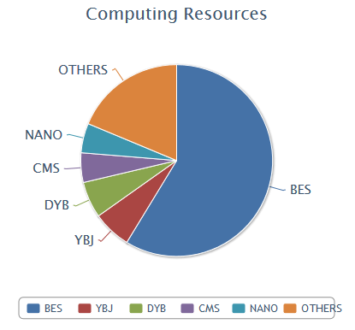
集群环境及存在问题
计算资源情况
共7288个核，BES应用占有4606核
存在问题
多应用抢占
资源利用率不高
资源共享性差

Slide 4
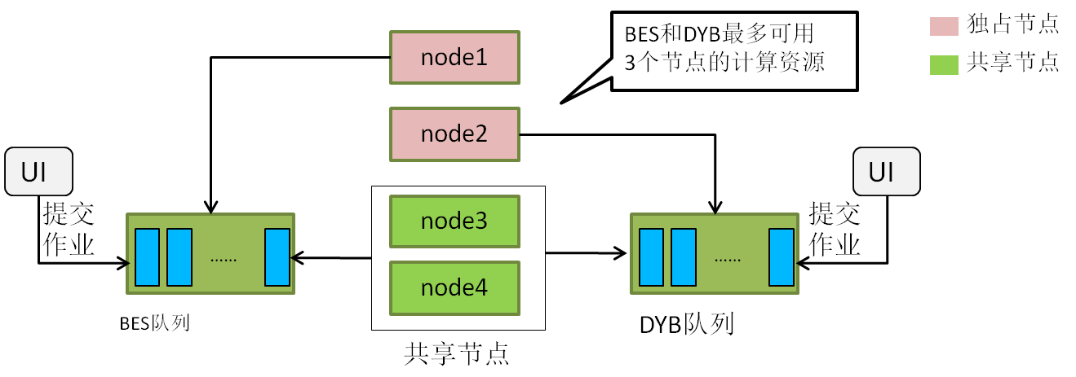
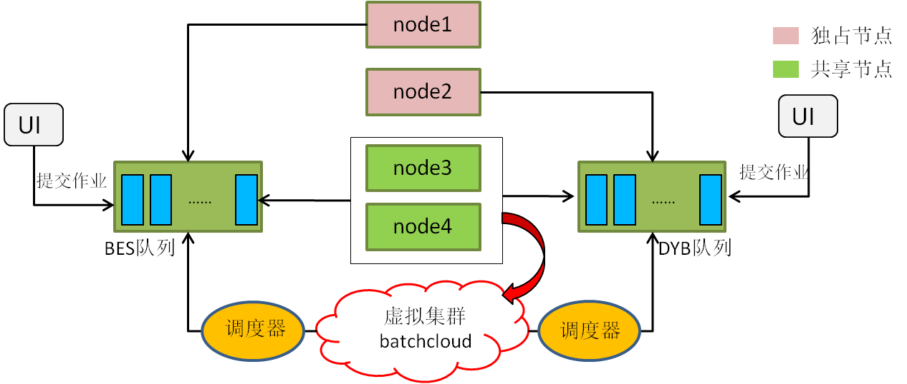
计算集群虚拟化
集群虚拟化带来的好处
提高资源利用率
提高资源调度效率
简化管理
集中管理，提高数据安全性
提高平台异构性，支持更多的应用
绿色、节能
基本方案：KVM虚拟机+OpenStack
KVM基于 Intel VT 技术和 AMD SVM 技术的硬件辅助虚拟化方案，并结合 QEMU 模拟器实现设备的虚拟化，具有良好的性能
IO密集型应用下，开销和性能上有待提高
多核环境下，KVM的性能存在挑战

Slide 5
KVM虚拟机的性能测试
KVM性能测试
CPU
磁盘IO
网络IO
基准测试工具
CPU benchmarks: HEPSPEC06
I/O benchmarks: IOZONE
Network benchmarks: IPERF

Slide 6
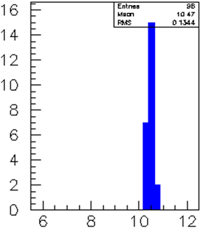
CPU的基准测试
测试环境
Intel(R) Xeon(R) CPU X5650（2.67GHz），8核，24GB内存
系统版本：SLC release 5.5 (Boron) 2.6.18-194.11.3.el5.cve20103081，64bit
KVM-83
测试工具
HEPSPEC06
测试结果
KVM上平均大小为10.47
物理机上为11.77
CPU计算能力损失~10%

Slide 7
磁盘IO的性能测试
测试环境
Intel(R) Xeon(R) CPU X5650（2.67GHz），8核，24GB内存
系统版本：SLC release 5.5 (Boron) 2.6.18-194.11.3.el5.cve20103081，64bit
KVM-83
测试方法
在物理机上运行8个虚拟机，每个虚拟机分配1个CPU，2GB内存，使用IOZONE同时在8个虚拟机上执行
在物理机上并行8个IOZONE的进程
测试工具
IOZONE
结果分析
KVM虚拟机在磁盘IO上的性能损失比较大，损失率约为12%

Slide 8
网络IO的性能测试
测试环境
Intel(R) Xeon(R) CPU X5650（2.67GHz），8核，24GB内存
系统版本：SLC release 5.5 (Boron) 2.6.18-194.11.3.el5.cve20103081，64bit
KVM-83
测试方法
物理机上运行8个虚拟机（1个CPU，2GB内存），在客户机上使用IPERF同时与8个虚拟机上建立测试
在客户机上起8个并行的线程连接物理机测试
测试工具
IPERF “-p 11522 -w 458742 -t 60”，TCP窗口值为256KB，测试时间持续60秒
结果分析
KVM虚拟机的网络IO与物理机上的相差不多，损失率约为3%

Slide 9
KVM性能优化
默认条件下
KVM虚拟机的CPU和磁盘IO性能的损失率为10%和12%
网络IO的损失率在3%左右
CPU亲和性
将进程绑定到特定的一个或多个CPU上去执行，而不允许调度到其他的CPU上
减少进程在处理器间频繁迁移，使Cache的命中率得到提高，从而提高进程的性能
扩展页表EPT（Extented Page Table）
EPT 是Intel 在VT-x技术基础上增加的一种硬件辅助内存虚拟化技术
关闭EPT选项 modprobe kvm-intel enable_ept=0

Slide 10
优化结果
客户机操作系统中的VCPU与物理CPU进行绑定
未启用扩展页表
CPU性能测试
测试环境
Intel(R) Xeon(R) CPU X5650（2.67GHz），8核，24GB内存
系统版本：SLC release 5.5 (Boron) 2.6.18-194.11.3.el5.cve20103081，64bit
KVM-83
测试工具
HEPSPEC06
测试结果
CPU计算能力的平均值由10.47提高到10.7
由优化前的区间[10.2,10.9)往右偏移为[10.2,11.1)
扩展页表选项关闭后，区间右移到[10.9，12.5），性能进一步提升
优化后KVM虚拟机的计算能力提高了约3%

Slide 11
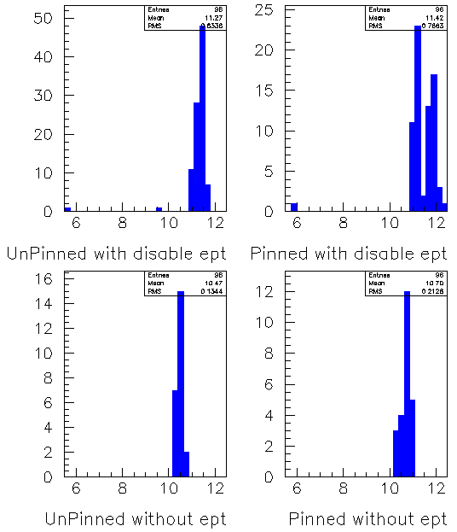
优化后的CPU性能
优化后
优化前

Slide 12
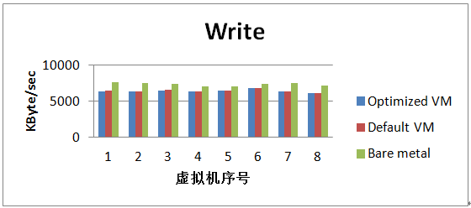
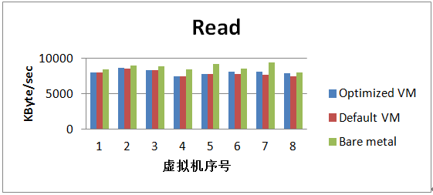
优化后的磁盘IO性能
测试环境
Intel(R) Xeon(R) CPU X5650（2.67GHz），8核，24GB内存
系统版本：SLC release 5.5 (Boron) 2.6.18-194.11.3.el5.cve20103081，64bit
KVM-83
测试方法
在物理机上运行8个虚拟机，每个虚拟机分配1个CPU，2GB内存，使用IOZONE同时在8个虚拟机上执行
在物理机上并行8个IOZONE的进程
测试工具
IOZONE
实验结果
绑定VCPU与物理CPU和关闭扩展页表选项，对磁盘IO性能的影响不大

Slide 13
高能物理作业在KVM虚拟机的性能测试
高能物理计算
CMS实验
BES实验

Slide 14
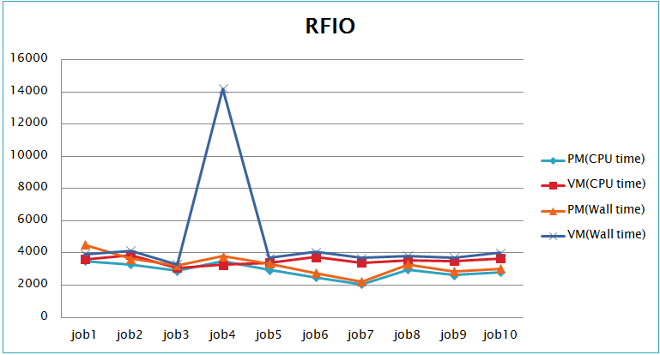
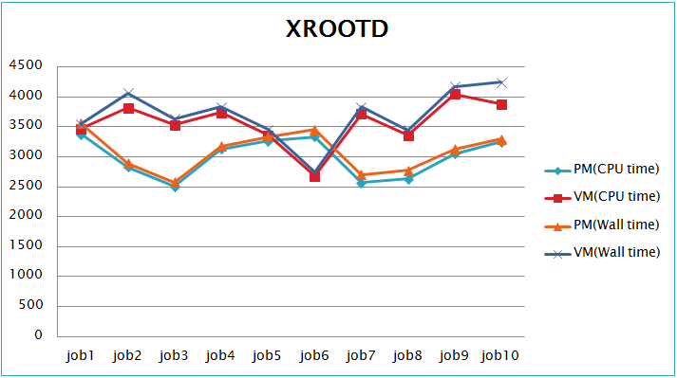
CMS实验
虚拟机
1个CPU，2GB内存
物理机
8个CPU，16GB内存
提交10个CMS作业，分别运行在物理机和KVM虚拟机上
10个RFIO访问协议，10个XROOT协议访问文件
比较CPU time、Wall time
实验表明，虚拟机上运行同样的CMS作业有一定性能损耗，损耗多少与作业有关，RFIO类型的损耗不大，XROOTD作业相对大些

Slide 15
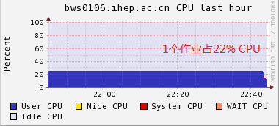
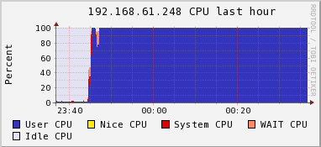
BES实验
BES模拟作业 （BOSS 6.6.0 ）
物理机和虚拟机上各运行如下作业，事例数1000
BesRndmGenSvc.RndmSeed=483366;
#include "$BESSIMROOT/share/G4Svc_BesSim.txt"
#include "$CALIBSVCROOT/share/calibConfig_sim.txt"
RealizationSvc.RunIdList= {-9989};
#include "$ROOTIOROOT/share/jobOptions_Digi2Root.txt"
DatabaseSvc.SqliteDbPath="/panfs/panfs.ihep.ac.cn/home/data/dengzy/pacman_bak/database";
RootCnvSvc.digiRootOutputFile= "/scratchfs/cc/shijy/rhopi-bws0106-1.rtraw";
MessageSvc.OutputLevel= 5;
ApplicationMgr.EvtMax=10000;
实验环境一
虚拟机 1CPU cores，2GB内存
物理机 8CPU cores，16GB内存
实验环境二
虚拟机 2CPU cores，2GB内存
物理机 8CPU cores，16GB内存
实验结果
实验一：虚拟机上运行时间为1:58:42，物理机上运行时间1:42:04，性能降低了16%
实验二：虚拟机上运行时间为1:45:05，物理机上运行时间1:42:04，性能降低了2.9%

Slide 16
BES实验
BES分析作业 （BOSS 6.6.2 ）
物理机和虚拟机上各运行如下作业，ApplicationMgr.EvtMax = 1E9
"/besfs2/offline/data/663-1/jpsi/tmp2/120520/run_0028145_All_file006_SFO-1.dst",
"/besfs2/offline/data/663-1/jpsi/tmp2/120520/run_0028145_All_file006_SFO-2.dst"
};
// Set output level threshold (2=DEBUG, 3=INFO, 4=WARNING, 5=ERROR, 6=FATAL )
MessageSvc.OutputLevel = 6;
// Number of events to be processed (default is 10)
ApplicationMgr.EvtMax = 1E9;
ApplicationMgr.HistogramPersistency = "ROOT";
实验环境
虚拟机 1CPU cores，2GB内存
物理机 8CPU cores，16GB内存
实验结果
虚拟机上作业运行时间为8:04:47，物理机上运行时间7:48:32，虚拟上运行时间多了975s，性能降低约为3%

Slide 17
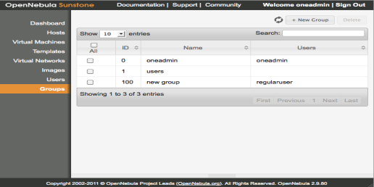
计算服务门户
资源需求信息
（最小要求、
最大要求、
软硬件环境等）
云终端
资源管理
调度器
OpenStack
分布式计算系统接口
提交任务（批处理、
MPI、Mapreduce、
网格作业等任务）
虚拟机启动、暂停、
撤销、迁移
结果
返回
虚拟计算环境
查询与修改
队列
分布式任务
管理调度器
Torque/Maui
虚拟机
虚拟机
虚拟机
虚拟机
电源
管理
物理机器
物理机器

Slide 18
云计算平台的进展情况
已经部署4个物理节点，32个虚拟机，提供的服务有：nagios服务、计算中心的工作周报、月报系统、CloudOffice、SDN服务等
虚拟机管理软件： OpenStack
虚拟机hypervisor ：KVM
面向天体物理的云计算平台建设与研究
CloudScheduler的设计开发，负责虚拟集群的调度
与作业调度系统PBS结合，负责虚拟机的远程启动、停止、重启等操作
每个虚拟机有生命周期

Slide 19
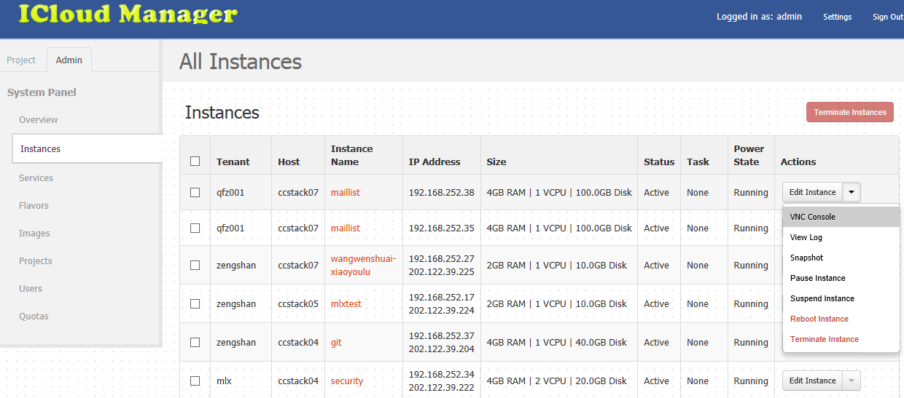
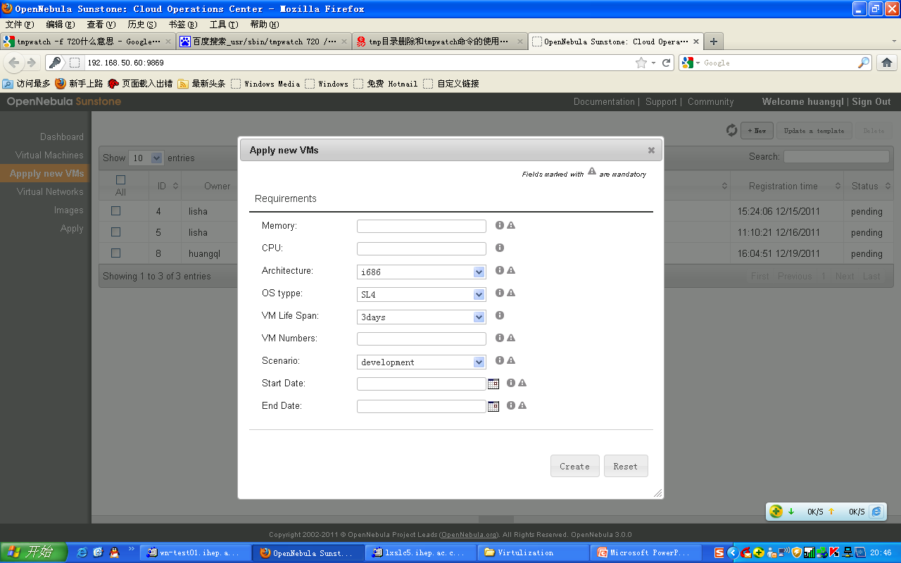
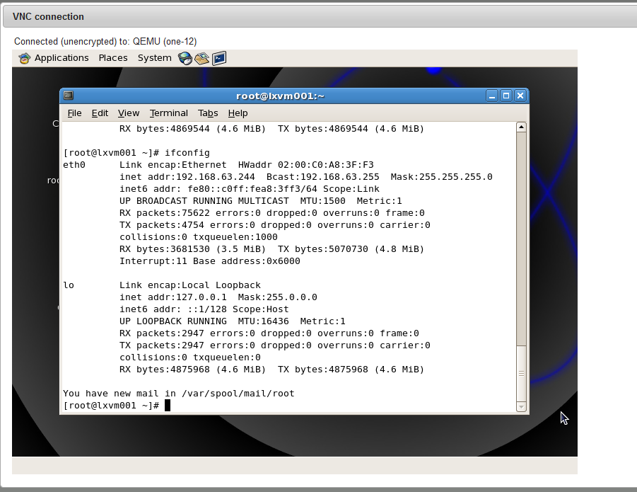

Slide 20
小结与展望
在客户机操作系统的VCPU与物理CPU绑定和关闭扩展页表选项时，KVM虚拟机的CPU性能最好，损失率约为3%，CPU计算能力与优化前相比，提高了%6~8%
优化后的磁盘IO性能的提升不大，这与KVM虚拟机的IO虚拟化有关，需要进一步从KVM客户机操作系统源码分析与优化
优化后的KVM虚拟机比较适合CPU密集型和网络IO密集型的应用
下一步对YBJ、DaYaBay、Atalas作业的测试

Slide 21
谢谢大家！

